Slide 1
Основы HTML и CSS

Slide 2
Веб-страница и веб-сайт
Сайт — это набор связанных веб-страниц, которые обычно имеют общий домен и предназначены для предоставления информации пользователям. Сайты могут быть статическими или динамическими, но их основная цель — представление контента. Они могут включать текст, изображения, видео и другие мультимедийные элементы. Сайты часто создаются с использованием HTML, CSS и базового JavaScript, что делает их относительно простыми в разработке и поддержке. Примеры: Личный блог, новостной портал, корпоративный сайт.
Навык создания одностраничных сайтов полезен по нескольким причинам:
Эффективное продвижение продуктов и услуг. Сайты позволяют сосредоточиться на одной конкретной цели, будь то продажа товара, сбор заявок или информирование о компании. Это помогает быстро донести ключевое сообщение до аудитории.
Гибкость и масштабируемость. Сайты легко адаптировать под разные задачи и целевые аудитории. Менеджеры могут быстро тестировать новые идеи, собирать обратную связь и вносить изменения.
Экономия времени и ресурсов. Создание сайта занимает меньше времени и требует меньших затрат по сравнению с разработкой полноценного многостраничного ресурса.

Slide 3
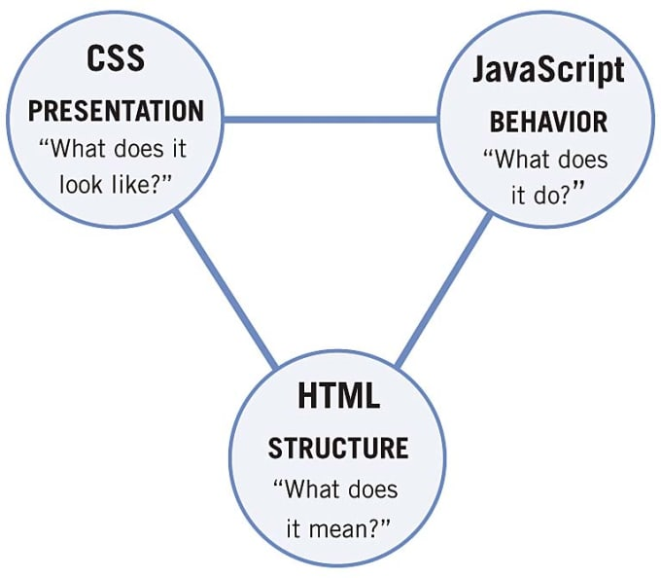
Разработка одностраничного сайта
Разработка одностраничного сайта
Хотя существуют инструменты и подходы, позволяющие разрабатывать сайты без углубленного знания HTML и CSS, понимание базовых принципов этих технологий остаётся крайне полезным. Оно обеспечивает лучшее представление о структуре сайтов, облегчает процесс улучшения интерфейса, способствует повышению качества и доступности ваших продуктов.
язык программирования, который делает сайты интерактивными.
язык стилей, который описывает внешний вид HTML-документов.
язык разметки, который определяет структуру веб-страницы и её содержание.
Кроме того, на сайте могут быть интерактивные элементы, предназначенные для выполнения конкретных задач. Они требует взаимодействия с пользователем.

Slide 4
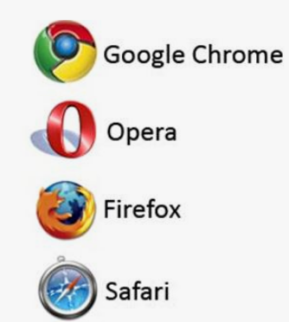


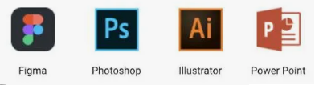
Базовые инструменты веб-разработчика
Редакторы кода и IDE
Браузеры
Системы контроля версий
Программы для веб-дизайна

Slide 5
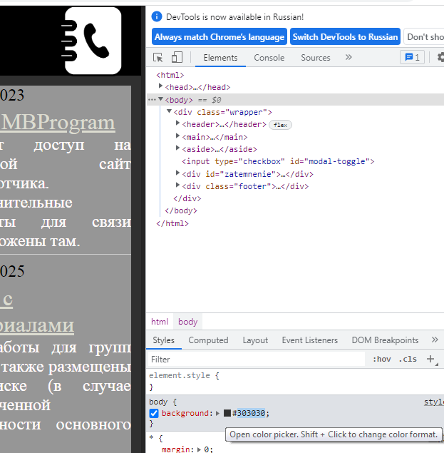
https://mbdatateach.github.io/site/

Slide 6
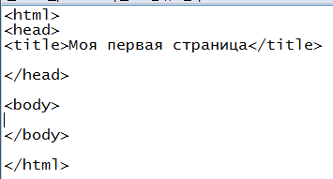
Базовая структура веб-страницы
Первый тег, который нужно добавить, указывает всему документу, что будет использоваться язык HTML
Этот раздел HTML-документа содержит метаданные веб-страницы. В веб-браузере они не отображаются. Здесь может содержаться такая информация, как имя страницы, таблицы стилей (CSS), скрипты и так далее.
Примечание: Каждый HTML-элемент должен находиться между двумя тегами. Когда мы добавляем новый элемент, например тег «<head>», открывающий соответствующий раздел, нам нужно добавить и закрывающий тег. В данном случае это «</head>».
Имя страницы. Оно должно находиться внутри раздела «head», так что его нужно ввести между открывающим тегом «<head>» и закрывающим «</head>». Чтобы добавить имя, наберите открывающий тег <title>, затем введите текст (собствнно имя) и сразу за ним добавьте закрывающий тег </title>.
Все, что будет отображаться на вашей странице в веб-браузере, должно находиться между этими тегами.
Запомните, что все элементы веб-страницы должны находиться между тегами «body». Любой элемент — будь то заголовок или абзац — нужно вводить после тега <body> и перед тегом </body>.

Slide 7

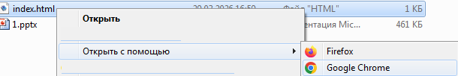
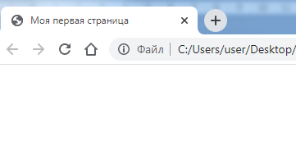
Открыть созданную страницу в сети Интернет можно следующим способом
Введенный заголовок страницы отображается здесь

Slide 8
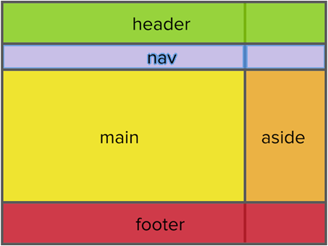


Основные разделы веб-страницы
Шапка — размещается в верхней части страницы и содержит название сайта, главное меню и поисковую форму.
Навигация — главное меню сайта, ссылки для перехода к основным разделам сайта.
Боковая панель часто используется для размещения вспомогательной информации, такой как навигационные ссылки, список категорий, последние новости или дополнительные ресурсы.
Основной блок содержит основное содержимое страницы, которое представляет главную цель и суть вашего сайта. Здесь размещаются тексты, изображения, видео, формы и другие важные элементы контента.
Футер сайта — находится внизу страницы и содержит дополнительную информацию, такую как копирайты, контакты, ссылки на социальные сети

Slide 9
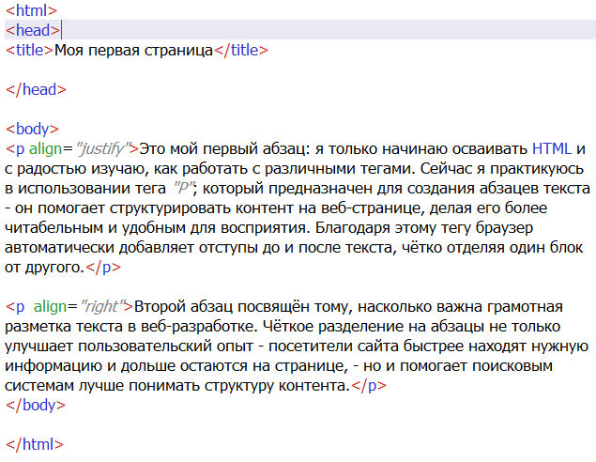
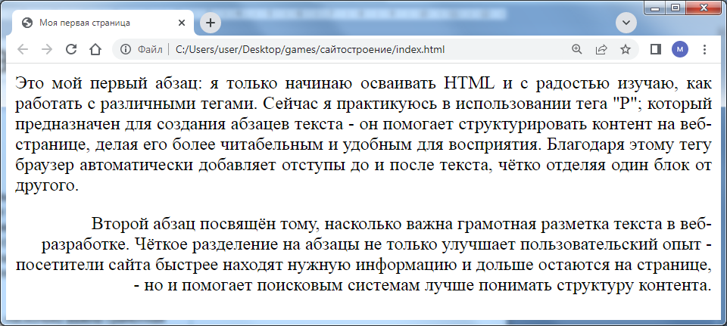
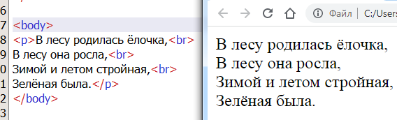
Форматирование текста
Так работает тег <p></p>
А так можно переносить строки в пределах одного абзаца

Slide 10
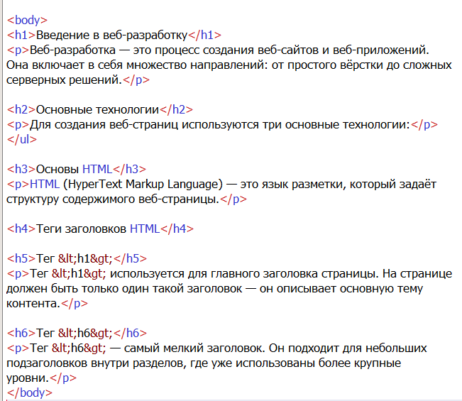
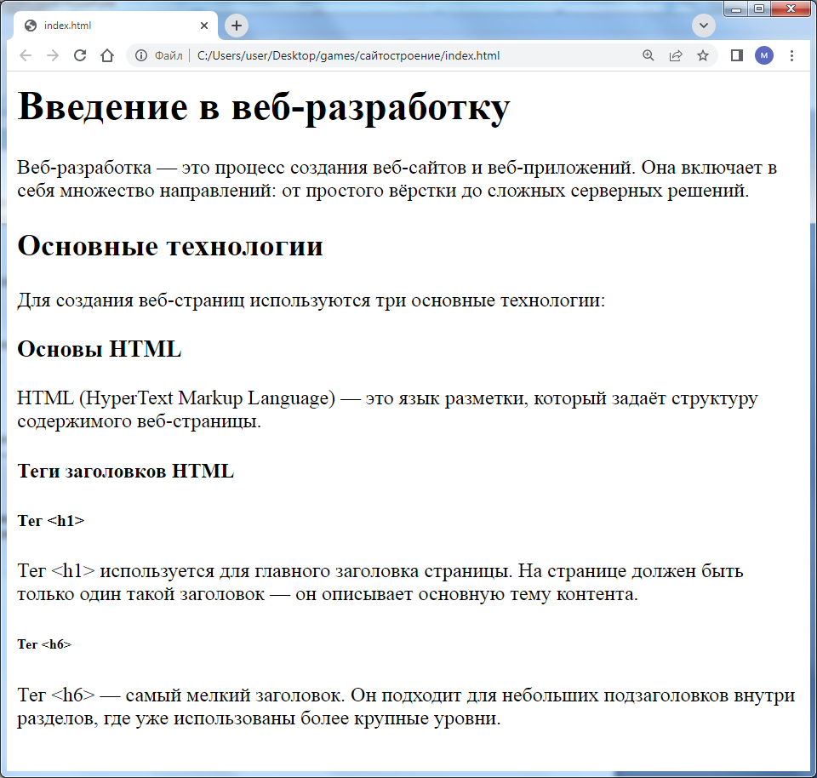
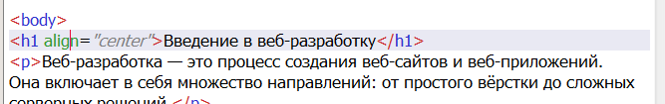
Заголовки
Демонстрация заголовков разных уровней
Выравнивание заголовков

Slide 11
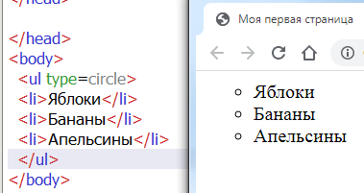
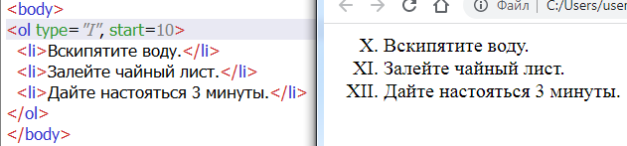
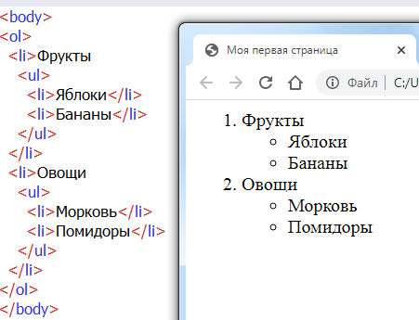
Списки
Списки превращают сплошной текст в упорядоченную последовательность элементов. Это упрощает восприятие: пользователь видит чёткие пункты, а не монолитную стену текста.
HTML‑списки передают смысл данных:
нумерованный список (<ol>) показывает последовательность (порядок важен);
маркированный список (<ul>) обозначает набор элементов (порядок не важен).
Маркированный список
Нумерованный список
Внешний список (<ol>) — нумерованный: «1. Фрукты», «2. Овощи».
Вложенные списки (<ul>) — маркированные: внутри каждой категории свой набор пунктов.
Вложенность делается так: <ul> или <ol> помещается внутри тега <li> родительского списка.
Закрывать теги нужно в правильном порядке: сначала завершаем вложенный список, потом закрываем <li>, затем — внешний список.

Slide 12
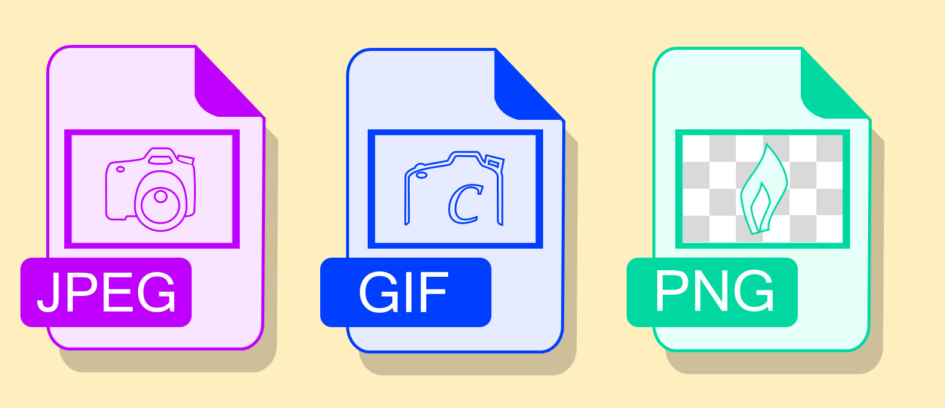
JPG — для фотографий, много цветов, небольшой размер файла, но может терять качество и не бывает прозрачным.
GIF — для коротких анимаций без звука и простых рисунков с небольшим количеством цветов; легко делится в соцсетях и мессенджерах.
PNG — для чётких картинок с прозрачностью (логотипы, скриншоты), сохраняет качество без потерь, но файлы тяжелее.

Slide 13
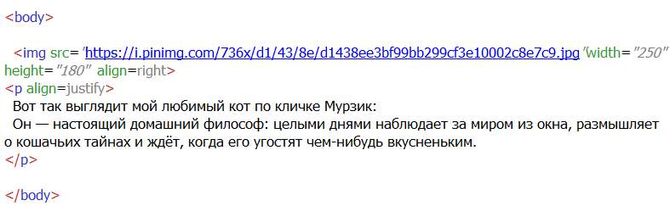
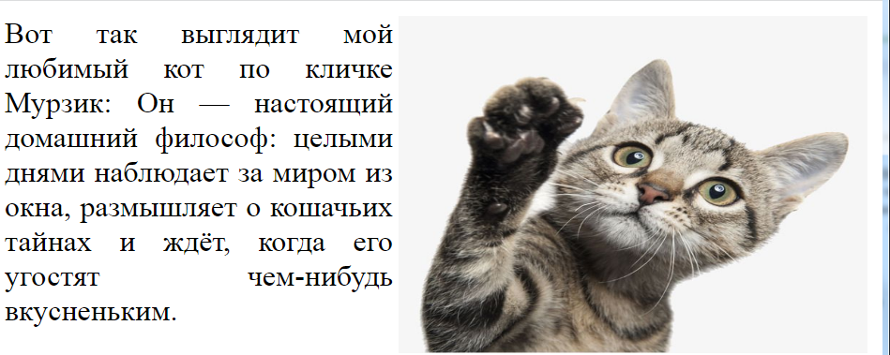
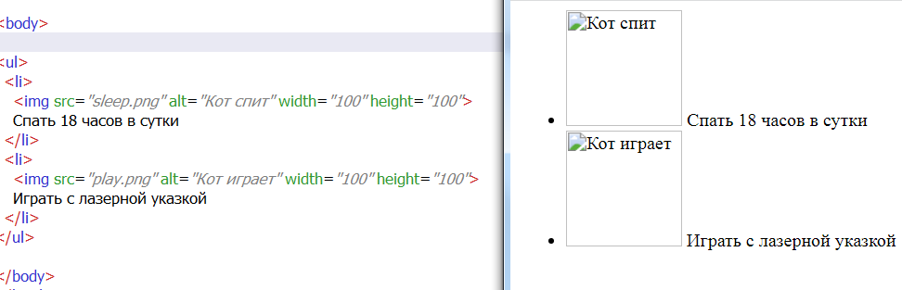
Изображения
Картинка слева от текста — за это отвечает align: right;. Изображение «прилипает» к правому краю, а текст обтекает его слева.
Альтернативный текст и картинки в списках

Slide 14


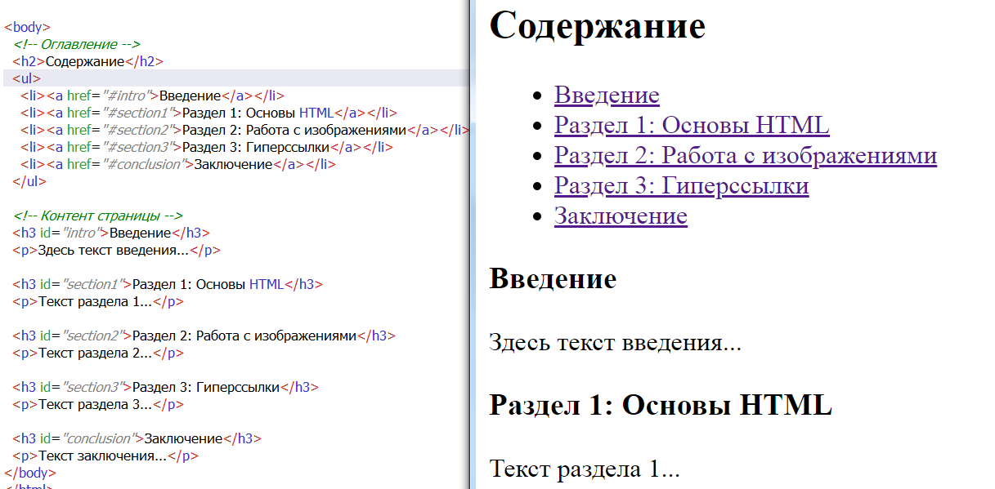
Гиперссылки
Ссылки выравниваются по левому краю. Для изменения выравнивания можно обернуть контейнер со ссылкой в теги параграф и выровнять уже его с помощью align
Оглавление — это список ссылок на разделы страницы. Для удобства навигации часто используют якоря (id элементов) и внутренние ссылки.

Slide 15
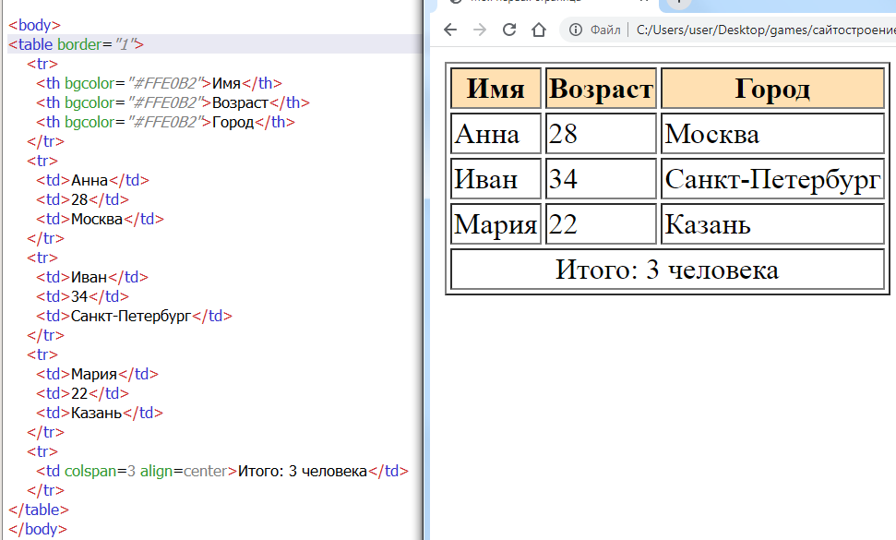
Таблицы
<table> — создаёт таблицу;
border="1" — задаёт видимую границу (толщиной 1 пиксель);
убрать двойные рамки можно с помощью <tr> — строка таблицы;
<th> — ячейка заголовка (обычно выделяется жирным и центрируется);
<td> — обычная ячейка с данными.

Slide 16
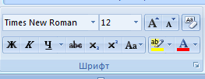
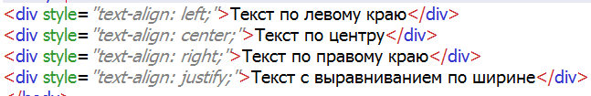
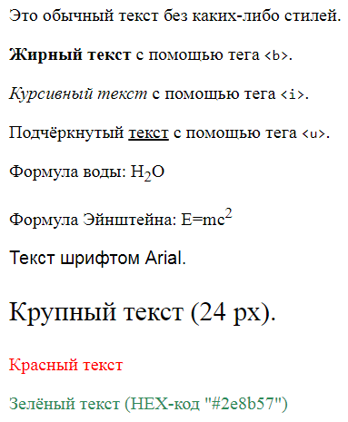
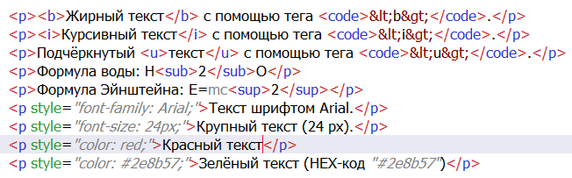
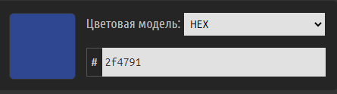
Стилизация текста
Современный способ выравнивания
Возможности стилизации текста
https://colorscheme.ru/color-converter.html
Конвертер цветов

Slide 17
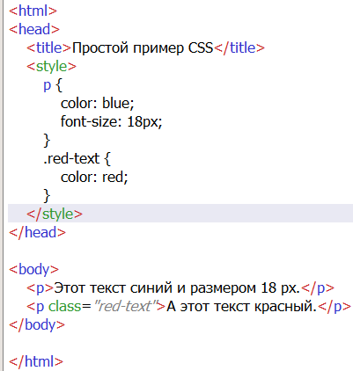

Внутренний стиль
Конструкция p { color: blue; font-size: 18px; } — это короткая и мощная команда браузеру: «Все абзацы на этой странице сделай синими и размером 18 пикселей». Один раз написали — и все абзацы на сайте выглядят так, как нужно. Хотите поменять — правите одну строчку, а эффект распространяется на всю страницу.
А class="red-text" — это простой и удобный способ:
группировать разные элементы по общему признаку (например, важности); единообразно их оформлять; быстро менять внешний вид целой группы, редактируя всего одну строчку в CSS. Это как повесить на вещи одинаковые бирки в гардеробе: потом по биркам легко найти все красные рубашки или все зимние куртки, не разглядывая каждую вещь по отдельности. Точно так же браузер «видит» все элементы с классом red-text и применяет к ним заданные стили.

Slide 18
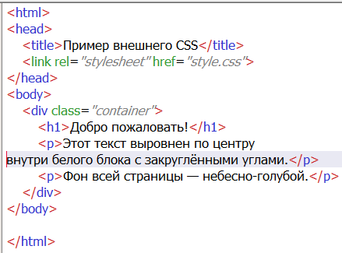
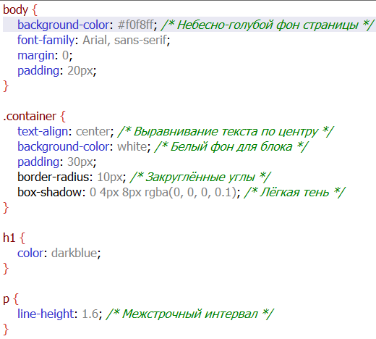
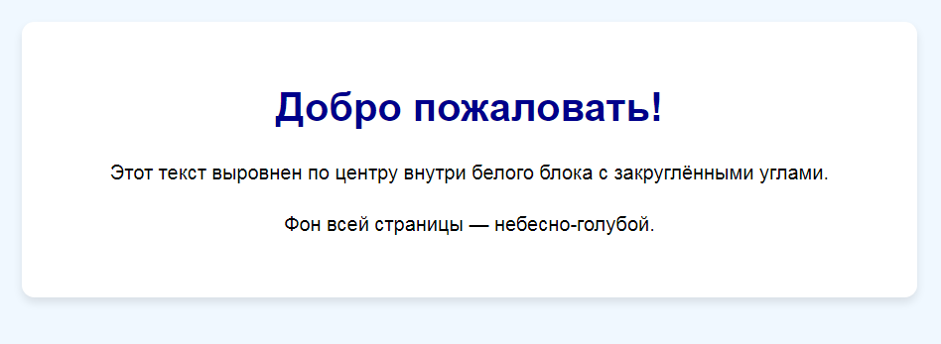
Внешний файл
Подключение внешнего CSS‑файла через <link rel="stylesheet" href="..."> — оптимальный способ управления стилями для большинства проектов. Он позволяет:
управлять оформлением всего сайта из одного места;
разделить структуру (HTML) и оформление (CSS);
упростить поддержку и развитие сайта.

Slide 19
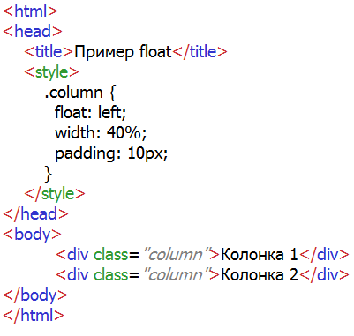
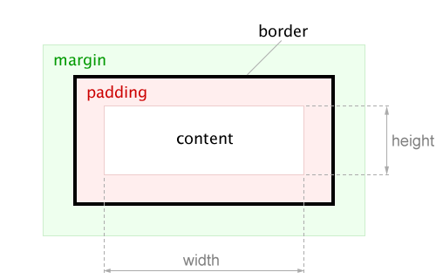
Свойство float
Раньше float часто использовали для создания многоколоночных макетов. Например, чтобы разместить два <div> рядом, каждому задают float: left; и фиксированную ширину. Оба блока займут по 40 % ширины контейнера и встанут рядом. Но если содержимого в одном из блоков станет слишком много, он может «выпасть» из макета — это один из недостатков float.
Border — видимая рамка вокруг элемента (границы коробки). Задаётся через border: 1px solid black;.
Padding — пространство внутри элемента, между содержимым и рамкой (вата вокруг подарка). Задаётся через padding: 10px;.
Margin — пространство снаружи элемента, между ним и другими элементами (расстояние от коробки до стены). Задаётся через margin: 15px;.

Slide 20
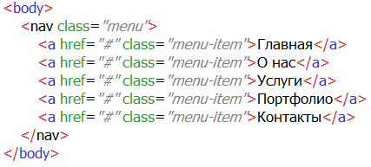
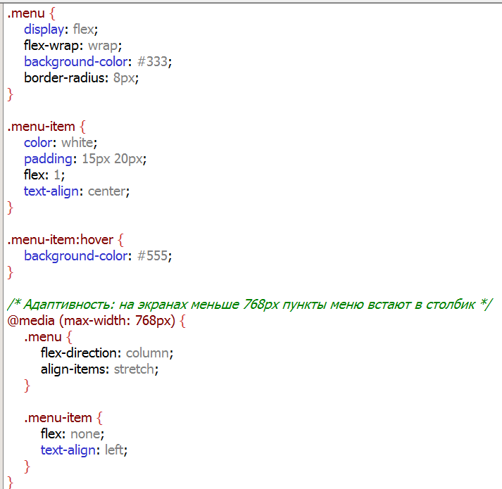
Flexbox для создания адаптивных макетов
display: flex; — превращает контейнер <nav> в flex‑контейнер. Все дочерние элементы (<a class="menu-item">) становятся flex‑элементами.
flex-wrap: wrap; — разрешает элементам переходить на новую строку, если не помещаются в одну.
flex: 1; для .menu-item — заставляет все пункты равномерно растягиваться и занимать доступное пространство внутри контейнера.
@media (max-width: 768px) — медиа‑запрос. Когда ширина экрана становится меньше 768 пикселей (планшеты, смартфоны), применяются правила внутри блока:
flex-direction: column; — меняет направление оси с горизонтального на вертикальное (элементы встают друг под другом);
align-items: stretch; — растягивает элементы на всю ширину контейнера;
flex: none; — отключает растягивание для пунктов меню, чтобы они занимали только необходимую ширину.

Slide 21
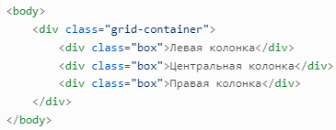
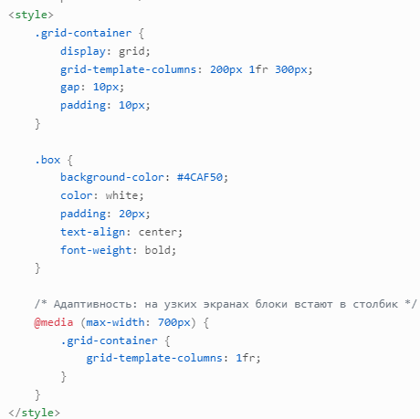
Grid для создания адаптивных макетов
display: grid; — превращает .grid-container в grid‑контейнер. Теперь его дочерние элементы (<div class="box">) будут располагаться по правилам Grid.
grid-template-columns: 200px 1fr 300px; — задаёт три колонки:
первая — фиксированная, 200 пикселей;
вторая — «резиновая», 1fr (занимает всё оставшееся место);
третья — фиксированная, 300 пикселей.
gap: 10px; — добавляет отступы в 10 пикселей между всеми блоками (и по горизонтали, и по вертикали).
@media (max-width: 700px) — медиа‑запрос. Когда ширина экрана становится меньше 700 пикселей:
grid-template-columns: 1fr; — все колонки превращаются в одну: она занимает всю доступную ширину (1fr). В результате три блока выстраиваются друг под другом.

Slide 22
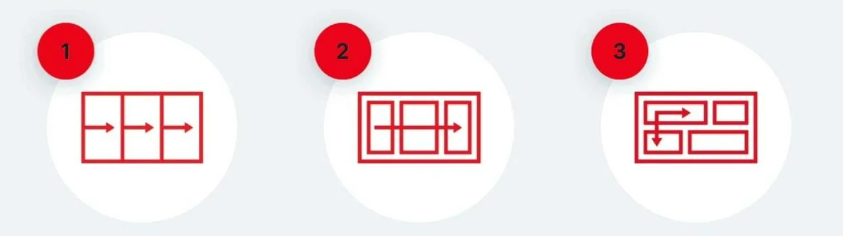
Float
чтобы текст обтекал картинку или блок (как в журнале: фото слева, текст справа)
Flex
чтобы выстроить элементы в ряд (в строчку или столбиком) и равномерно их распределить
Grid
чтобы разбить страницу на ячейки (как таблицу или шахматную доску) и разместить блоки в нужных местах.

Slide 23
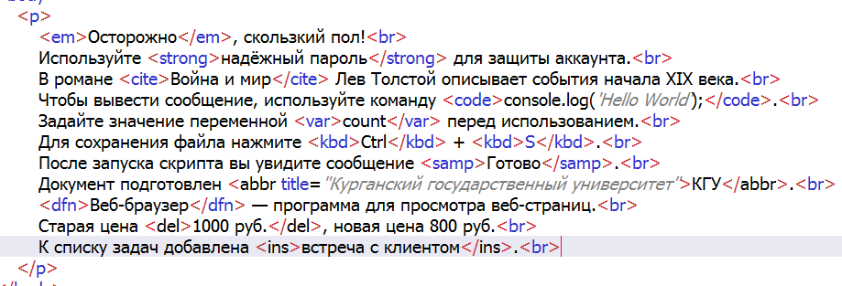
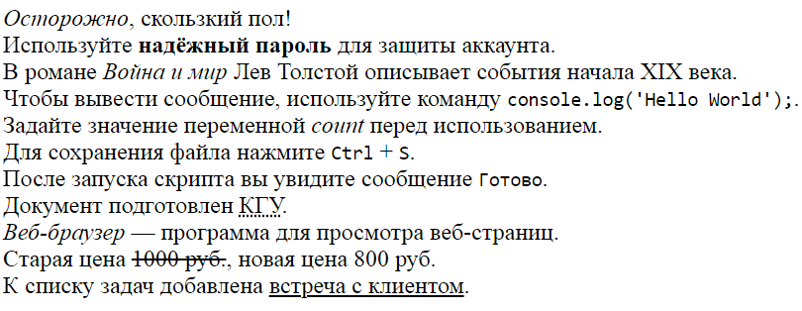
Теги логического форматирования текста
Логические теги в HTML задают смысловую нагрузку текста (важность, цитату, код и т. д.), а не его внешний вид — например, <strong> обозначает особо важный фрагмент, а <em> создаёт смысловой акцент. Они помогают поисковым системам лучше понимать содержание страницы, а вспомогательным технологиям (например, программам чтения с экрана) — корректно озвучивать контент с нужными интонациями.

Slide 24
Дополнительные материалы
htmlbook.ru — сервис для изучения вёрстки интернет-страниц. Ресурс разделён на темы, ориентированные на пользователей разного уровня подготовки.
https://htmlbook.ru/
Как создать простой HTML сайт в блокноте
https://superbwebsitebuilders.com/ru/kak-sozdat-svoj-prostoj-html-sajt-v-bloknote/?ysclid=m13cihn8w2598913438
Шаблоны сайтов (например)
https://github.com/learning-zone/website-templates?ysclid=mnhzjsilb7757781975
И не забывайте про искусственный интеллект ☺

Slide 25
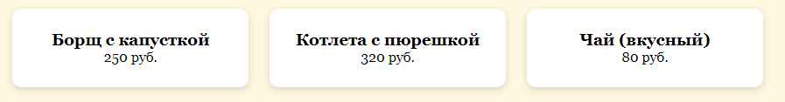
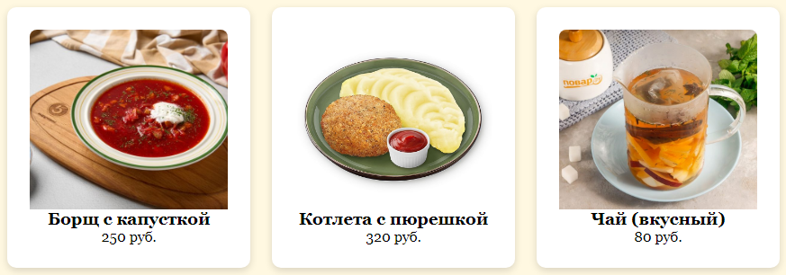
Пример для закрепления
разместить три карточки с блюдами в ряд. В каждой — название и цена.
Добавить изображения к карточкам
https://disk.360.yandex.ru/d/yjZ_BvgldRezNg

